Slide 1
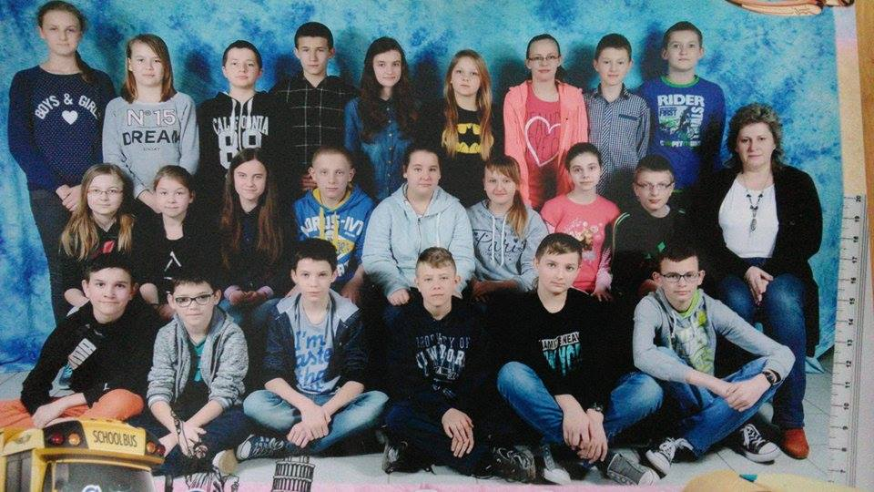
Nasza VI klasa

Slide 2
Nasza klasa to ,,zgrana paczka”. Jest nas 24 ( dwanaście dziewczynek i dwunastu chłopców). Działamy wszechstronnie: -uczestniczymy w wycieczkach; -zajmujemy dobre miejsca w konkursach; -sami organizujemy akcje; -podejmujemy działania na rzecz szkoły i klasy. Naszą wychowawczynią jest p. Agata Kiełbaska.

Slide 3
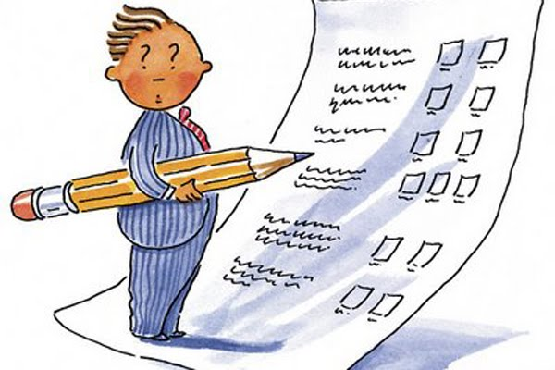
Egzamin najważniejsza część szóstej klasy !

Slide 4
01.04.2015 roku pisaliśmy sprawdzian szóstoklasisty. Zarówno z języka polskiego i matematyki oraz języka angielskiego. Każdy z nas bardzo stresował się, ale nie było tak źle.

Slide 5
Wycieczki, na których byliśmy

Slide 6
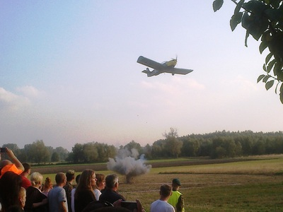
Wycieczka do Belenia
We wrześniu 2014r większość naszej klasy wzięła udział w rekonstrukcji bitwy w Beleniu.

Slide 7
Wyjazd na mecz SKRY Bełchatów
Kilkoro uczniów naszej klasy (08.11.2014r) odwiedziło halę sportową w Bełchatowie gdzie SKRA Bełchatów podejmowała EFEKTOR Kielce .

Slide 8
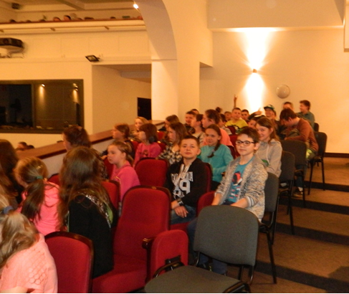
Wycieczka do Sieradza
Wspólnie z klasą piątą wybraliśmy się na wycieczkę do Sieradza. Obejrzeliśmy sztukę pt ,, Chłopcy z Placu Broni” , odwiedziliśmy KG policji . Pod koniec wycieczki udaliśmy się do pizzerii.

Slide 9
Wyjazd na mecz WKS Śląsk Wisła-Kraków
We Wrocławiu 29.04.2015r odbył się mecz WKS Śląsk Wisła – Kraków. Celem meczu była nauka poprawnego kibicowania. Uczniowie na początku spotkania otrzymali szaliki. Dzięki nim na drugi dzień w szkole nie byli pytani.

Slide 10
Wycieczka do Kalisza
W tym roku szkolnym wyjechaliśmy także do Kalisza. Oglądaliśmy tam film ,,Igrzyska Śmierci” i zwiedzaliśmy Muzeum Broni.

Slide 11
Konkursy

Slide 12
Konkurs ,, Grosz do grosza ’’
Madzia i Agata wzięły udział w konkursie ,, Grosz do grosza ‘’ w którym zajęły VI miejsce na 42 szkoły .

Slide 13
,, Nie dla czadu ’’
Spotkanie z pracownikami PSP z Sieradza . Łucja otrzymała wyróżnienie w konkursie plastycznym ,, Nie dla czadu ’’.

Slide 14
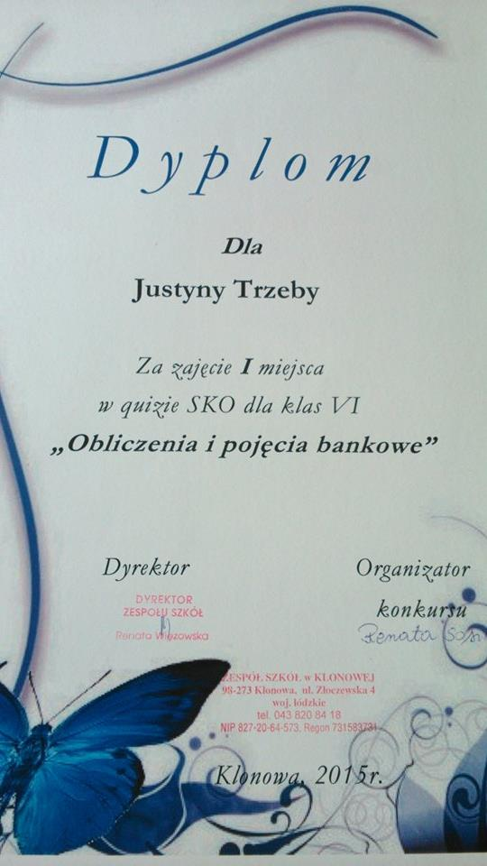
,,Obliczenia i pojęcia bankowe ’’
W quizie matematycznym Justyna zajęła I , Angelika II, a Gabryś III miejsce.

Slide 15
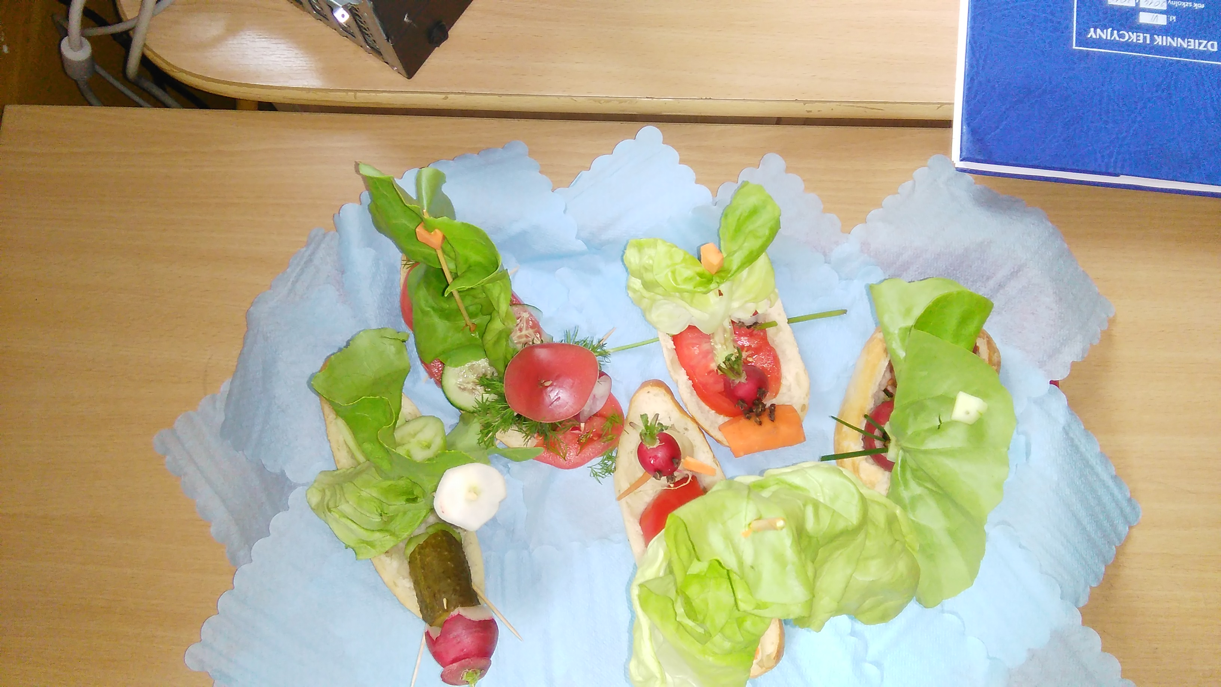
,, Żyj zdrowo ’’
29.04.2015 roku na godzinie wychowawczej robiliśmy kanapki. Dzięki nim zdobyliśmy wyróżnienie w konkursie ,,Żyj zdrowo’’. Marlena zajęła II miejsce w konkursie plastycznym, który miał na celu pokazanie jak można aktywnie spędzać czas.

Slide 16
Kosz ekologiczny
Chłopcy z naszej klasy zrobili kosz, dzięki, któremu zdobyliśmy I miejsce w konkursie ekologicznym.

Slide 17
Spotkanie z ratownikiem
Dziewczyny z naszej klasy uczyły się, jak udzielać pierwszej pomocy.

Slide 18
Konkurs czytelniczy
Karolina zajęła I miejsce w konkursie czytelniczym w Bibliotece Gminnej w Klonowej w kategorii klas IV-VI.

Slide 19
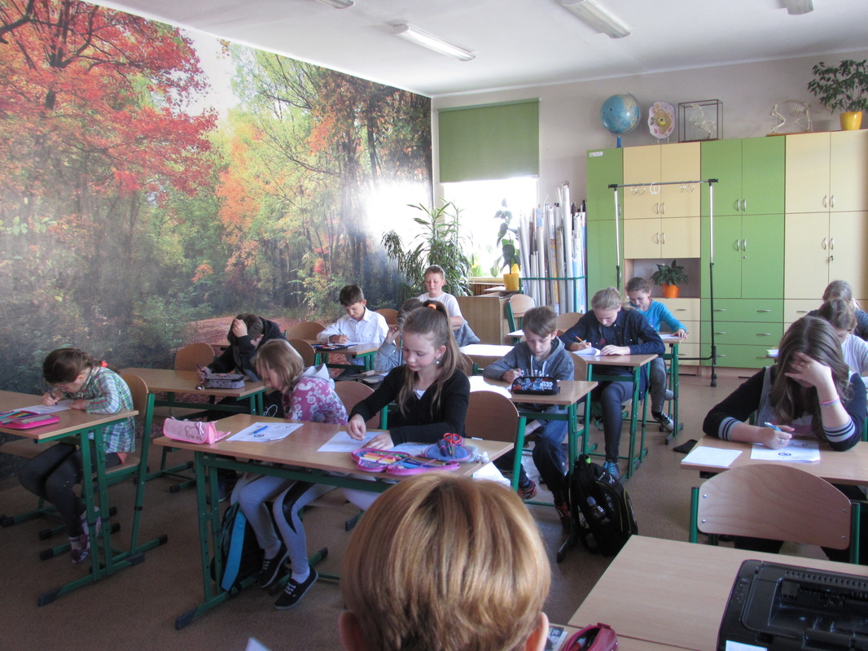
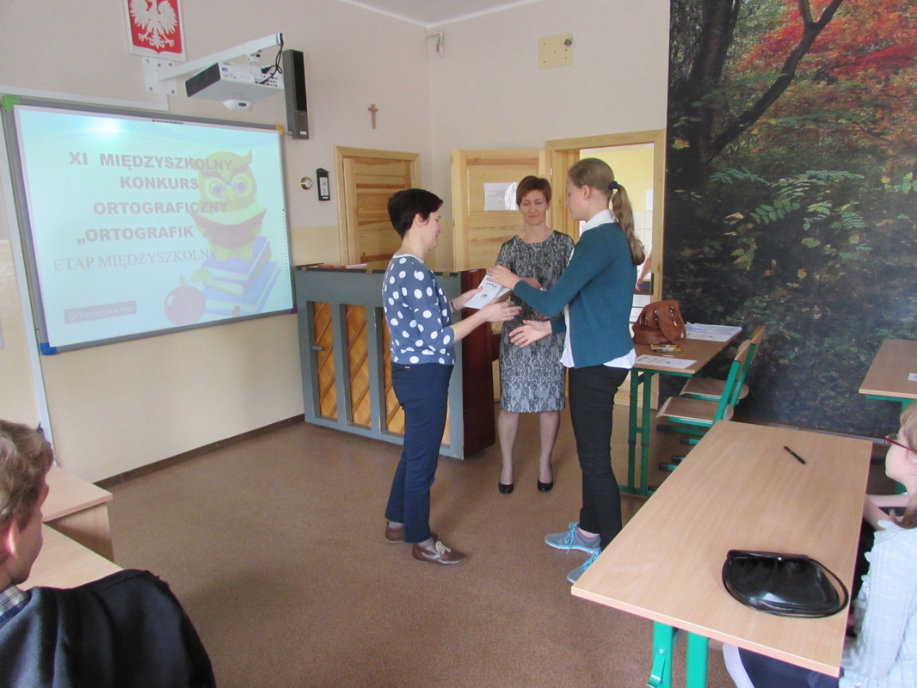
Justyna zajęła I miejsce w szkolnym konkursie ortograficznym,
Dominika i Justyna wzięły udział w konkursie ekologicznym

Slide 20
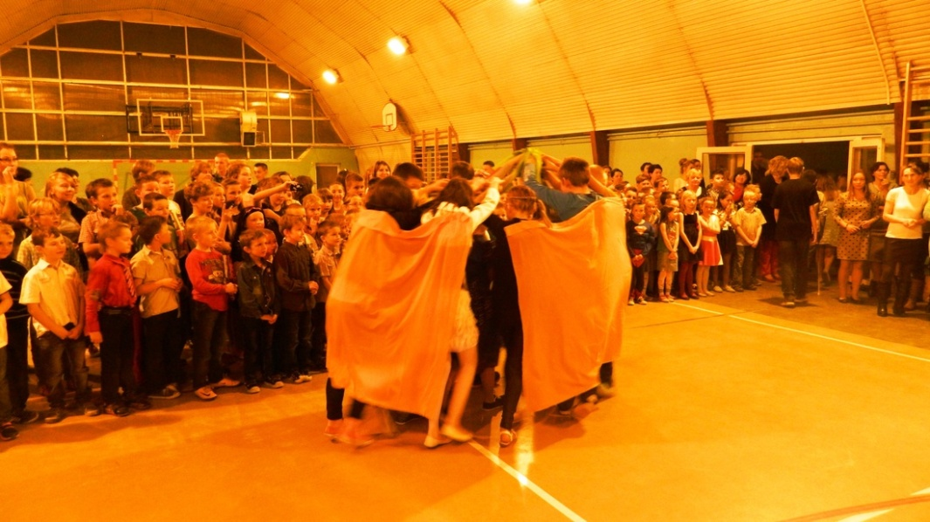
Najciekawszy pomysł na dynie
W tym konkursie zajęliśmy I miejsce . Pani dyrektor pochwaliła nas za to, że cała klasa szósta uczestniczyła w działaniu .

Slide 21
Działania na rzecz szkoły

Slide 22
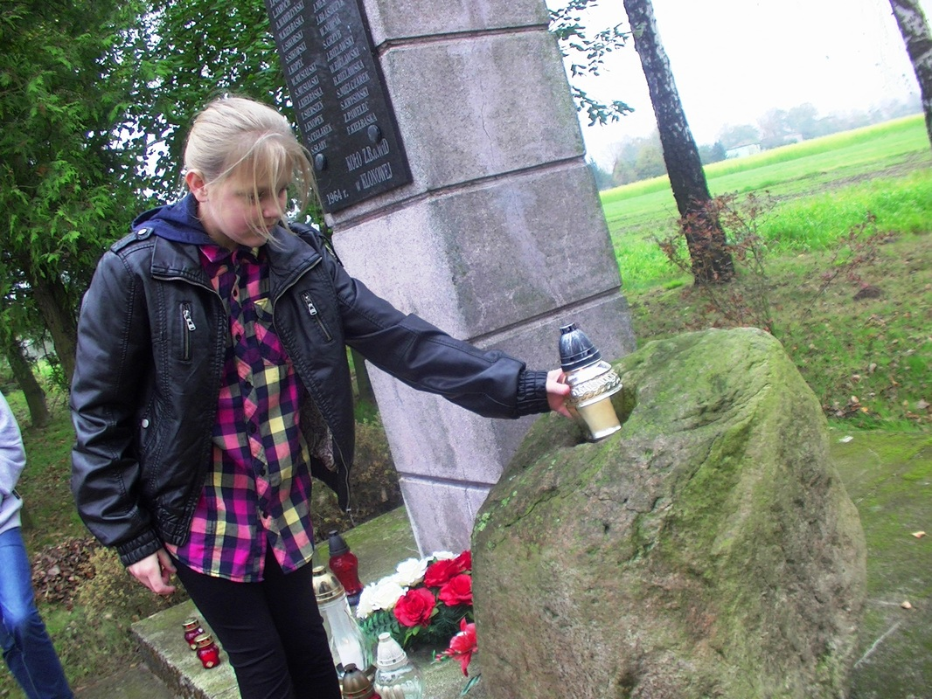
Wolontariusze to my !
Duża część naszej klasy to wolontariusze. Zawsze staramy się pomagać na rzecz szkoły i nie tylko.

Slide 23
Lubimy pomagać
Organizujemy zbiórki pieniędzy dla chorej koleżanki. W tym celu upiekliśmy w pierwszym i drugim semestrze frytki za które zebraliśmy około 260 zł.

Slide 24
Osiągnięcia sportowe

Slide 25
Zawody w mini piłce ręcznej
13.11.2014 roku reprezentanci szkoły podstawowej zajęli II m-ce i awans na zawody powiatowe.

Slide 26
Igrzyska młodzieży szkolnej w unihokeju
21 listopada dziewczyny w szkole podstawowej nr.9 w Sieradzu zdobyły III miejsce.

Slide 27
Zawody chłopców w unihokeja
25 listopada w Sieradzu chłopcy zajęli II miejsce w unihokeju.

Slide 28
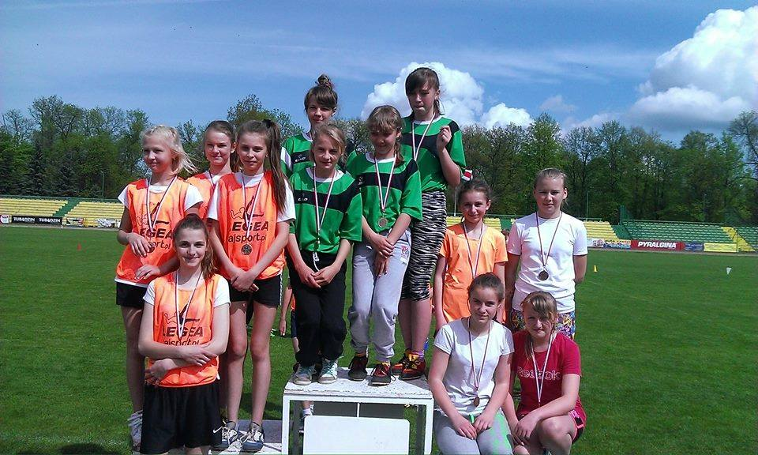
Lekkoatletyka
Dziewczyny III miejsce
Chłopaki II miejsce

Slide 29
Różne działania, wyjazdy i spotkania.

Slide 30
Braliśmy udział w próbnej ewakuacji,
Spotkaliśmy się z przedstawicielem KRUS-u.
Podczas tego spotkania odbył się konkurs
temat: ,,Bezpieczeństwa na wsi,,
Zajęliśmy wszystkie nagrodzone miejsca.

Slide 31
Spotkanie z malarką

Slide 32
1 listopada nasza klasa udała się pod pomnik w Klonowej. Uczciliśmy pamięć poległych podczas II wojny światowej.

Slide 33
Między nami kobietkami
Dziewczyny brały udział w spotkaniu ,, Między nami kobietkami”

Slide 34
Niektórzy z nas, to wielkie talenty.
Nasi koledzy grają w Orkiestrze Dętej.
Dwie osoby z klasy uczestniczą w zajęciach teatralnych w GOK-u.
Uczestniczymy w wielu projektach:
,,Szklanka mleka”
,,Szkoła promująca zdrowie”
,,Multi sport”
,,Klonowski Eko R@j”

Slide 35
Uczestnictwo w GOK
Orkiestra strażacka z naszymi chłopakami

Slide 36
Zbieramy również pieniądze na naszą koleżankę z Afryki

Slide 37
Wykonała klasa 6

